Slide 1

TEA HOUSE
K-Digital Training
Open API를 활용한 스마트 웹&앱 콘텐츠 실무 개발자 양성과정

Slide 2
목차
프로젝트 개요
수행결과
01
02
03
04
UI/UX 설계 및 디자인
소감 및 자체평가

Slide 3
Part 1
프로젝트 개요

Slide 4

Part 1
프로젝트 개요 - 기획 목적
오설록 티 하우스 :
녹차 제품으로 유명한 오설록이 만든 티 카페
제품 중심의 기존 홈페이지를 간단한 오설록의 설명과 티 하우스의 내용이 담긴 랜딩페이지로 재구성
우리나라 전통 차 문화를 즐길 수 있는 티 하우스를 소개하며 차를 활용한 다양한 음료와 디저트를 즐길 수 있음 강조하여 더 풍부하고 특별한 차의 세계를 소개하고자 함.
TEA HOUSE

Slide 5
Part 2
UI/UX설계 및 디자인

Slide 6







Part 2
UI/UX 설계 및 디자인 – 개발 정보
개발 언어
개발 툴

Slide 7
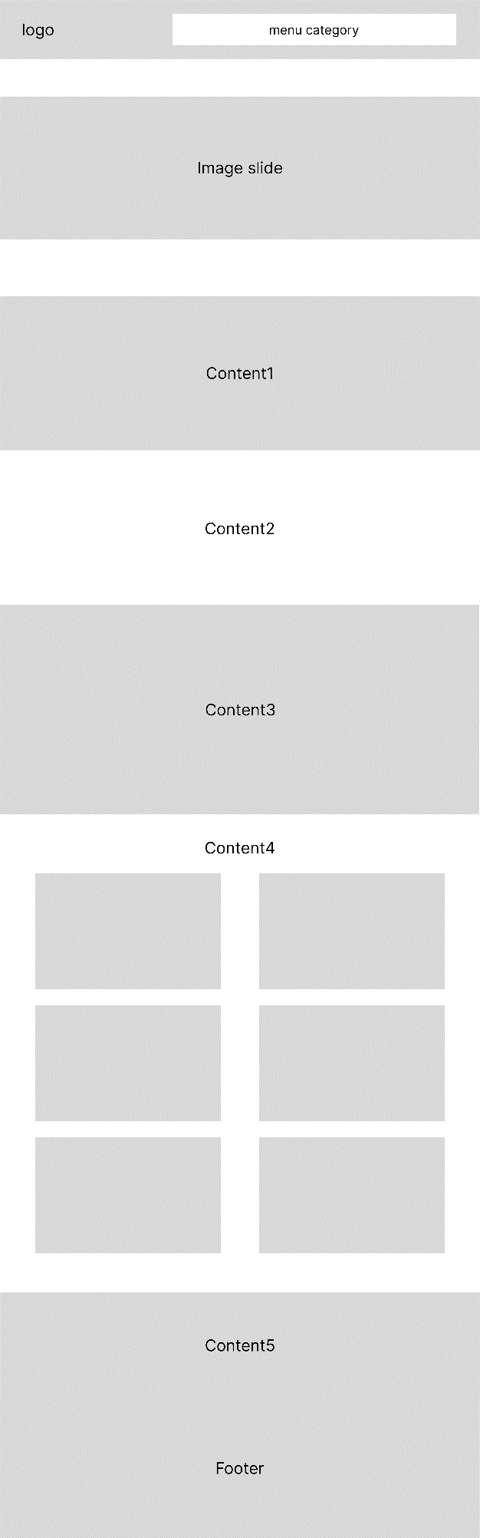
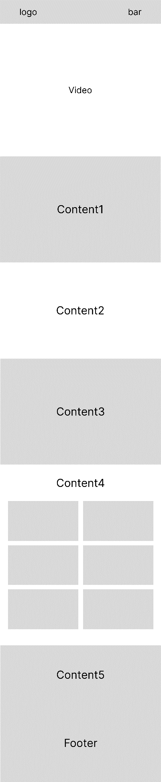
Part 2
UI/UX설계 및 디자인 – 와이어 프레임
PC
Mo
사용자 중심의 일관된 웹 경험
화면 크기에 따라 요소들이 유연하게 조절,
사용자가 각 디바이스에서 일관된 경험을
누릴 수 있도록 제작

Slide 8


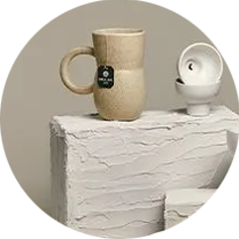
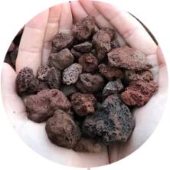
Part 2
UI/UX설계 및 디자인 – 가이드 라인
Colors
Typography
#373430
#E5E0D2
#7C7C7A

Slide 9
Part 3
수행결과

Slide 10
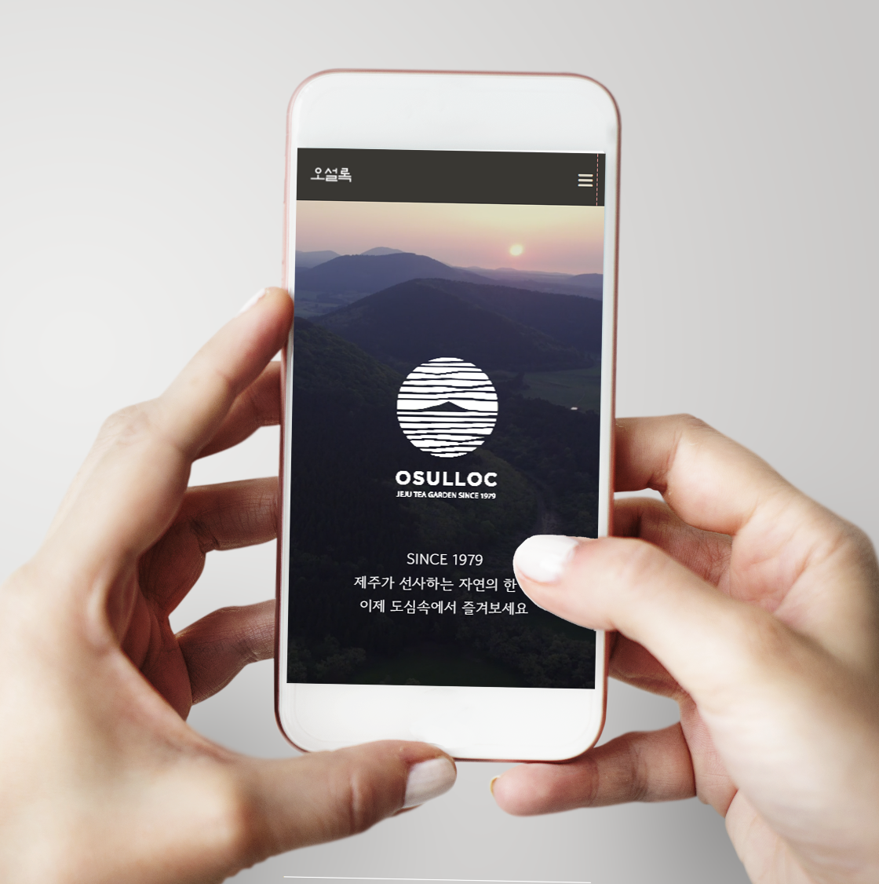
Part 3
수행 결과 – 목업

Slide 11
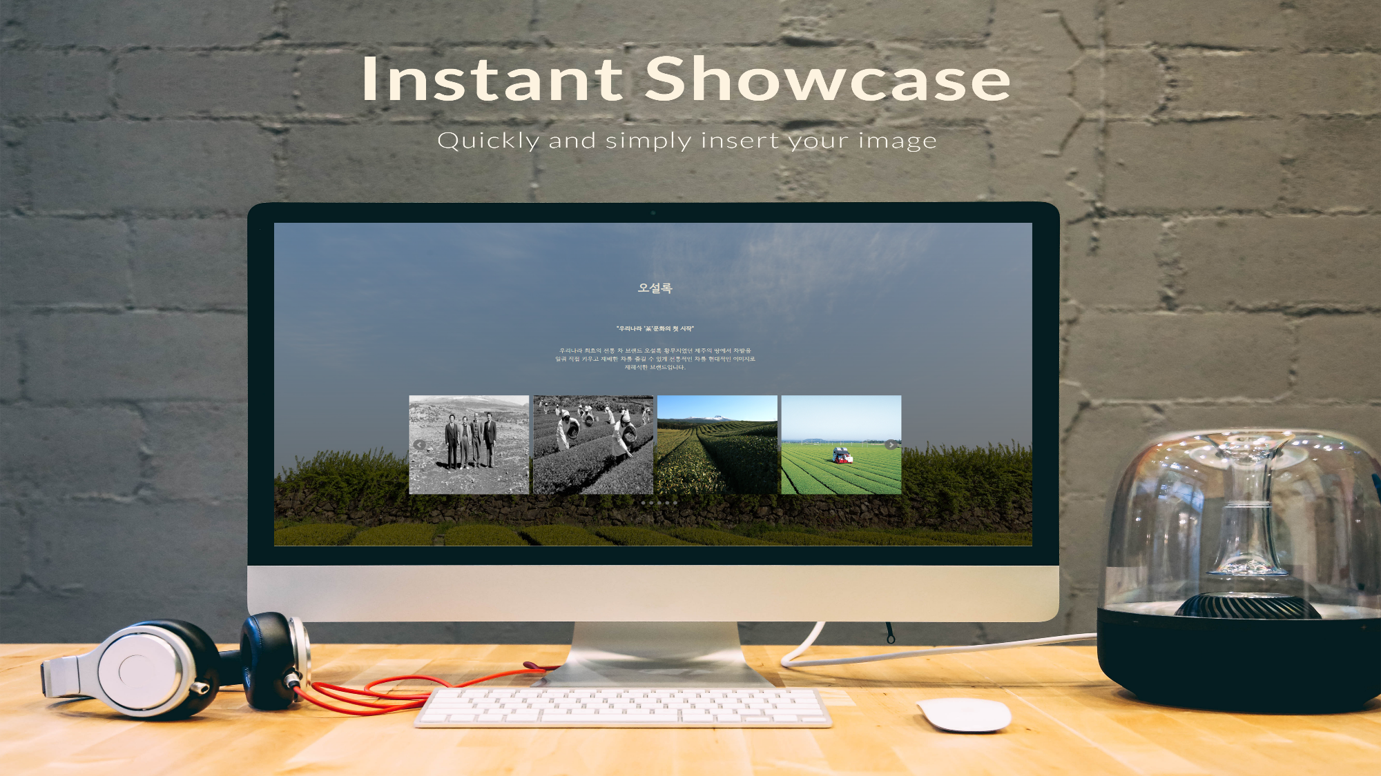

Slide 12
프로젝트를 통해 기획과 구현에서 어려움을 겪었습니다.
향후에는 초기 기획을 탄탄히 하여 수정을 최소화하고,
기술과 디자인 부분의 부족함을 보완하기 위해 노력하겠습니다.
UI/UX 측면에서의 어려움을 느꼈습니다.
페이지를 단순히 만드는 것이 아니라 사용자 경험과 디자인을 고려하는 것이
중요하다는 것을 깨달았습니다.
앞으로는 사용자들의 편의성과 만족도를 고려하여 보다 완성도 높은 페이지를
제작하겠습니다.
Part 4
소감
자체평가

